Slide 1
什么是体系结构？
第13章 体系结构设计
体系结构并非可运行的软件。确切地说，它是一种表达，使能够：
(1) 在满足既定的需求方面下，分析设计有效性；
(2) 在设计变更相对容易的阶段，考虑体系结构可能的选择方案；
(3) 降低与软件构造相关的风险
2020年9月1日星期二

Slide 2
体系结构为什么重要？
软件体系结构的展示有助于对计算机系统开发感兴趣的所有利益相关者开展交流。
体系结构突出了早期的设计决策，这些决策对随后所有的软件工程工作有深远的影响。并且对于系统最终的成功，与运行实体同等重要。
体系结构“构建了一个相对小的、易于理解的模型，该模型描述了系统如何构成以及其构件如何一起工作”[BAS03]。
2020年9月1日星期二

Slide 3
体系结构描述
IEEE计算机学会提出了IEEE-Std-1471-2000，密集型软件系统体系结构描述的推荐实践做法（《Recommended Practice for Architectural Description of Software-Intensive System》），[IEE00]
  建立软件体系结构设计过程中使用的概念性框架和词汇表，
  提供表示体系结构描述的详细准则，
  鼓励良好的体系结构设计实践。
IEEE标准将 体系结构描述 (architectural description , AD) 定义为“一种记录体系结构的产品集合”
  描述本身展示了多个视图，且每个视图都是从“一组参与者关注点的角度观察的整个系统的一种表示”
2020年9月1日星期二

Slide 4
体系结构类型
类型（genre）隐含了在整个软件领域中的一个特定类别。
在每种类别中，会有很多的子类别。
  例如，在建筑物类型中，会有以下几种通用风格：住宅房、单元楼、公寓、办公楼、工厂厂房、仓库等。
  在每一种通用风格中，也会运用更多的具体风格。每种风格有一个结构，可以用一组可预测模式进行描述。
2020年9月1日星期二

Slide 5
体系结构风格
每种风格描述一种系统类别，包括：（1）完成系统需要的某种功能的一组构件（例如，数据库、计算模块）；（2）能使构件间实现“通信、合作和协调”的一组连接件；（3）定义构件如何集成为系统的约束；（4）语义模型，能使设计者通过分析系统组成成分的已知属性来理解系统的整体性质 。
以数据为中心的体系结构
数据流体系结构
调用和返回体系结构
面向对象体系结构
层次体系结构
2020年9月1日星期二

Slide 6
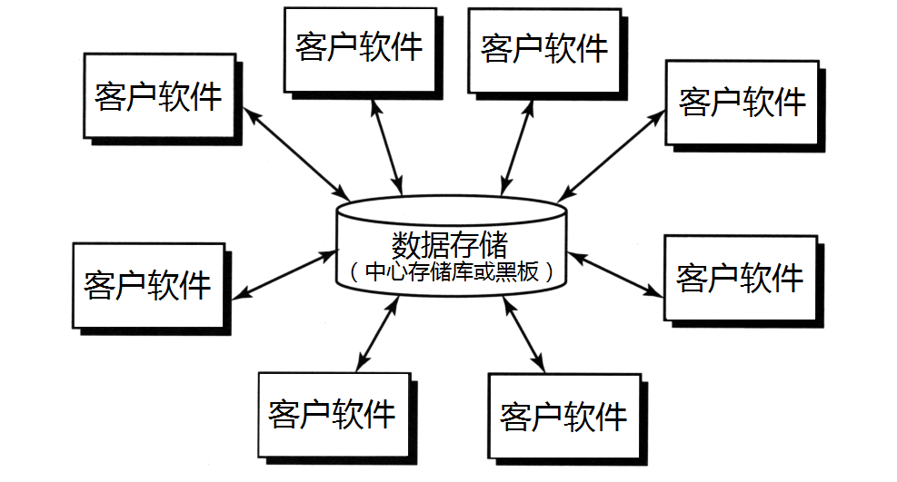
以数据为中心的体系结构
2020年9月1日星期二

Slide 7
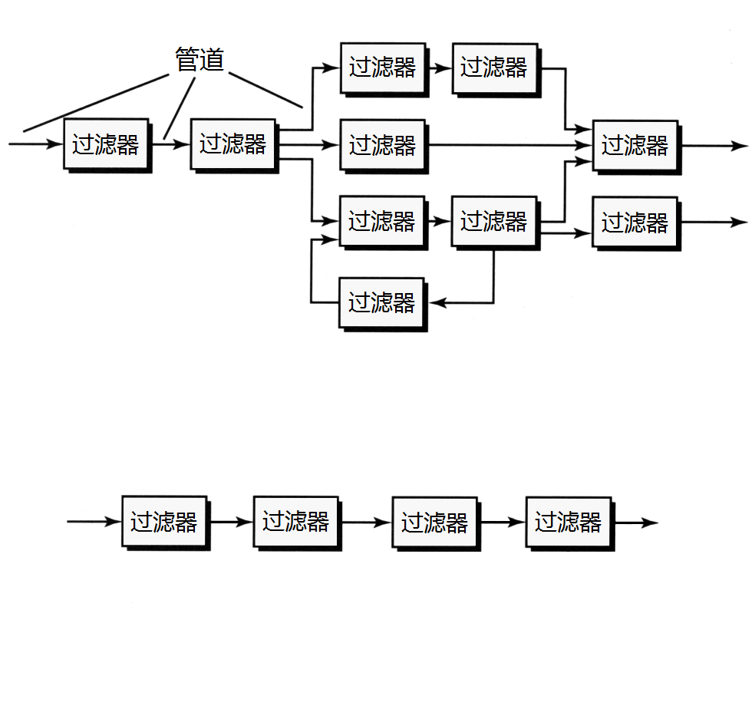
数据流体系结构
(a)管道和过滤器
(b)批序列
2020年9月1日星期二

Slide 8
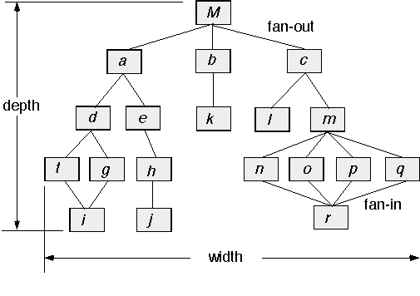
调用和返回体系结构
扇出数
高度
扇入数
宽度
2020年9月1日星期二

Slide 9
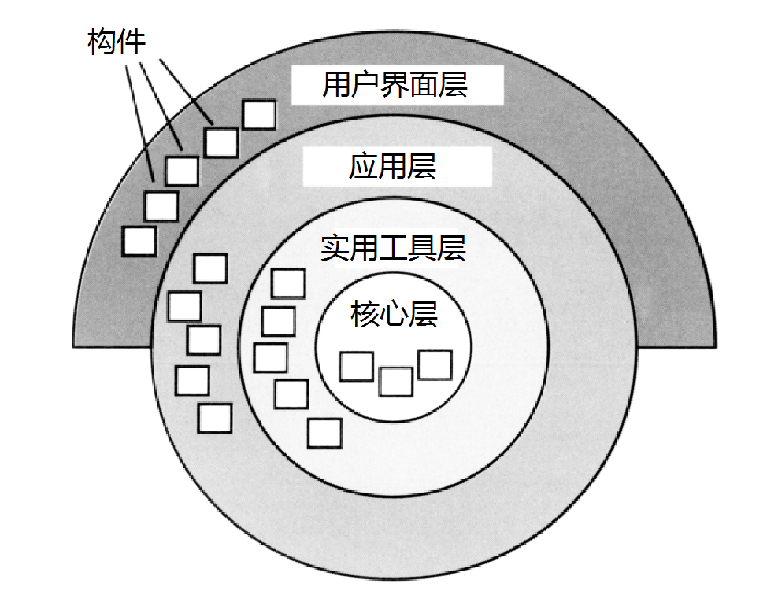
层次体系结构
2020年9月1日星期二

Slide 10
体系结构模式
并发性——应用系统必须以一种模拟并行的方式来操作多个任务
  操作系统进程管理 模式
  任务调度器 模式
持久性——如果数据从创建它的进程执行以来一直存在，则该数据会持久存在。两种常见模式如下：
  数据库管理系统 模式将DBMS的存储和存取能力用于应用系统的体系结构中
  应用级持久性 模式在应用体系结构中建立了持久性特征
分布性——系统或系统中构件在一个分布的环境中相互通信的方式
  代理 在客户端构件和服务器构件之间充当“中间人”
2020年9月1日星期二

Slide 11
体系结构设计
软件必须放在所处环境进行开发
  设计应该定义与软件交互的外部实体（其他系统、设备、人）和交互的特性
确定一系列体系结构原型集
  原型 是表示系统行为元素的一种抽象（类似于类）
设计师通过定义和细化实施每个原型的软件构件来指定系统的结构
2020年9月1日星期二

Slide 12
体系结构环境
Safehome
Internet-based
Safehome产品
基于因特网的系统
Product
system
控制面板
目标系统：
安全功能
surveillance
监视功能
使用
function
房主
使用
同级
使用
传感器
传感器
sensors
sensors
2020年9月1日星期二

Slide 13
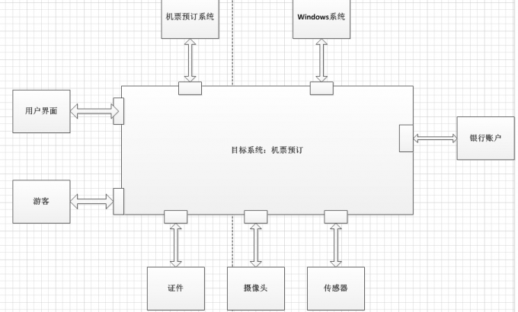

Slide 14
原型
控制器
通信
结点
探测器
指示器
图13-7 SafeHome安全功能
原型的UML关系
资料来源：摘自[Bos00]
2020年9月1日星期二

Slide 15
构件结构
SafeHome
执行者
功能选择
外部通信管理
安全性
监视
住宅管理
图形用户界面
Internet
接口
控制面板处理
探测器
管理
警报处理
2020年9月1日星期二

Slide 16
精化构件结构
SafeHome
执行者
外部通信管理
安全性
图形用户界面
Internet接口
控制面板处理
探测器
管理
警报处理
键盘处理
调度器
电话通信
控制面板显示功能
警报
传感器
s
s
e
n
s
o
r
s
e
n
s
o
r
s
e
e
n
s
o
r
s
e
n
s
o
r
s
e
n
n
s
o
r
s
e
n
s
o
r
s
e
n
s
s
o
r
o
r
2020年9月1日星期二

Slide 17
体系结构考虑要素
经济性 —— 最好的软件应该是整洁的并依赖抽象化以减少无用的细节。
易见性 —— 对于那些随后将验证这些模型的软件工程师而言，体系结构的决策及其依据应该是显而易见的。
隔离性 —— 不产生隐藏依赖的关注点分离
对称性 —— 体系结构的对称性意味着它的属性是均衡一致的
应急性 —— 紧急的、自组织的行为和控制
2020年9月1日星期二

Slide 18
体系结构决策记录
决定每一个决策所需要的信息条目
定义决策和准确需求间的联系
提供当评估备选决策时改变状态的机制
定义可追溯的决策的先决关系条件
关联重要决策和其产生的体系结构视图
在制定时记录并沟通所有决策
2020年9月1日星期二

Slide 19
体系结构权衡分析
收集场景。
引出需求、约束和环境描述。
描述那些已经被选择用于解决场景和需求的体系结构风格/模式。
• 模块视图
• 过程视图
• 数据流视图
通过单独地考虑每个属性来评估质量属性。
针对特定的体系结构风格，确定质量属性对各种体系结构属性的敏感性。
使用在第5步进行的敏感性分析鉴定候选体系结构（在第3步开发的）。
2020年9月1日星期二

Slide 20
体系结构复杂性
通过考虑体系结构中构件间的依赖，对体系结构的整体复杂性进行评估 [Zha98]
  共享依赖 表示在使用相同资源的消费者间或为相同消费者生产 的生产者之间的依赖关系。
  流依赖 表示资源的生产者和消费者间的依赖关系。
  约束依赖 表示在一组活动间相关控制流上的约束。
2020年9月1日星期二

Slide 21
体系结构描述语言（ADL）
体系结构描述语言（architectural description language, ADL）提供了一种描述软件体系结构的语义和语法。
为设计者提供以下能力：
  分解体系结构构件
  将单独构件组合成大的体系结构块
  表现构件之间接口（连接机制）
2020年9月1日星期二

Slide 22
体系结构评审
评估软件体系结构满足系统质量需求（如可扩展性或性能）的能力以及识别任何潜在风险的能力
尽早检测到设计问题以降低项目成本的潜能
常用技术包括基于经验的推理 、原型评估、情境评审、以及检查单
2020年9月1日星期二

Slide 23
基于模式的体系结构评审
遍历相关的用例，以确定并讨论系统最重要的质量属性。
结合需求讨论系统体系结构图。
协助评审人员识别所使用的体系结构模式，并将系统结构与模式结构相匹配。
使用现有文档和过往用例，检查体系结构和质量属性。
识别并讨论由设计中使用的体系结构模式所引起的质量问题。
针对会议上出现的问题作一个简短的汇总，并对可运行的系统骨架进行相应的修正。
2020年9月1日星期二

Slide 24
敏捷性与体系结构
为避免返工，在编程前即根据用户故事集建立并形成体系结构模型（系统运行骨架）
混合模型允许软件架构师根据用户故事集进行故事情节串联
运作良好的敏捷项目要求每次“冲刺”迭代都应交付工作产品
复审每一次“冲刺”浮现出的代码是一种有用的体系结构评审方式
2020年9月1日星期二

